Slide 1


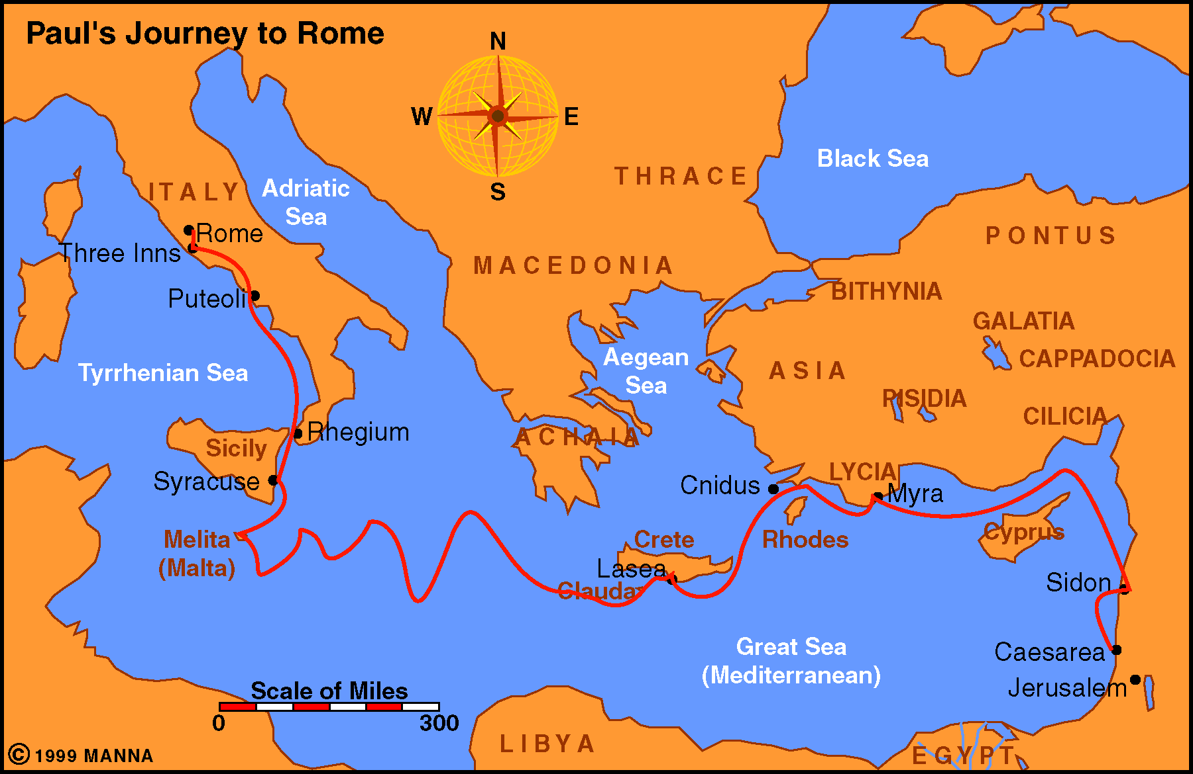
جغرافيا الإمبراطورية الرومانية
رسائل ورحلات بولس
165
الإمبراطورية الرومانية
رحلة بولس إلى روما
د. ريك جريفيث • مؤسسة الدراسات اللاهوتية الأردنية • BibleStudyDownloads.org

Slide 2

المقاطعات الرومانية (50 ق.م – 100 م)
94c
الإمبراطورية الرومانية
Beitzel, 1st edition, 166

Slide 3



الأباطرة
185
مقابل
الهيرودسيين
الإمبراطورية
ب ي ت

Slide 4
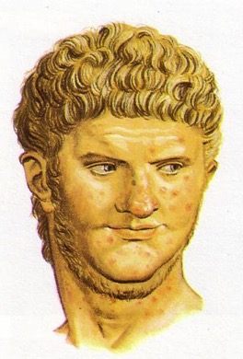
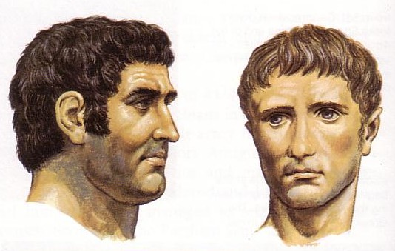
الأباطرة الرومان
175

Slide 5
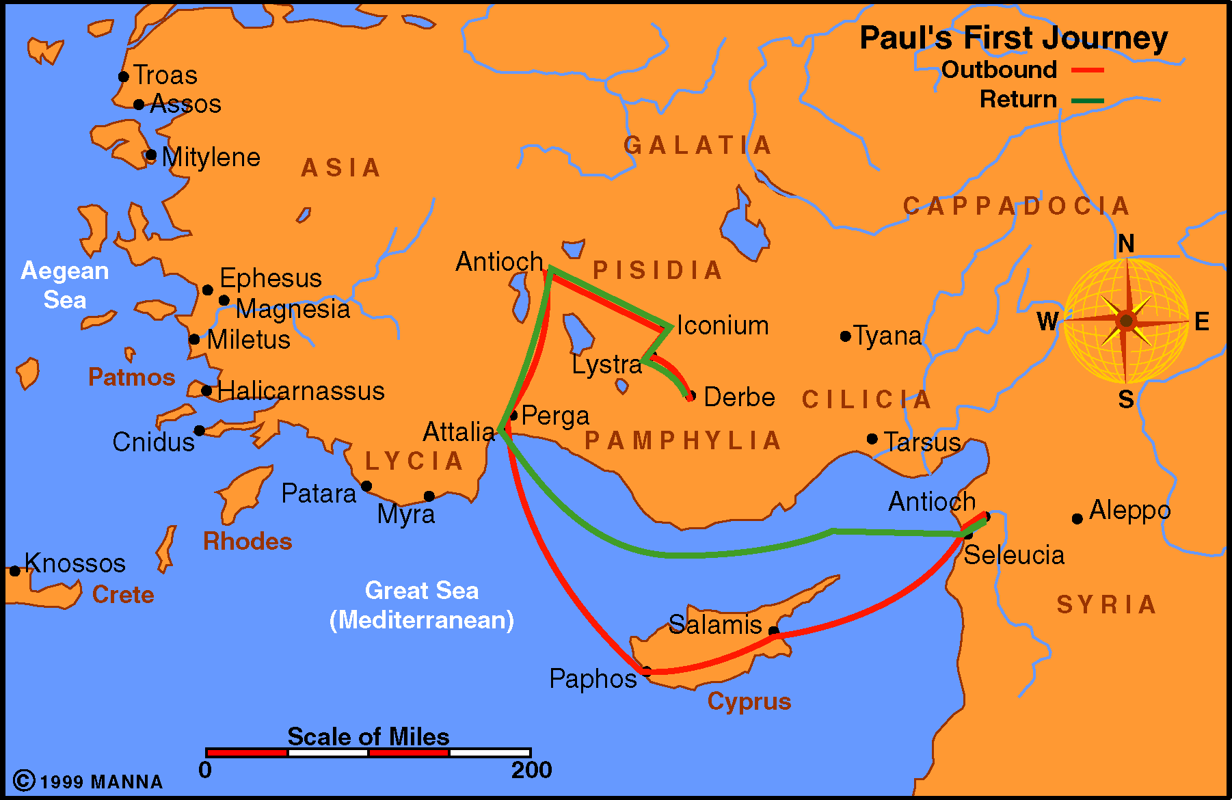
رحلة بولس الأولى
166

Slide 6
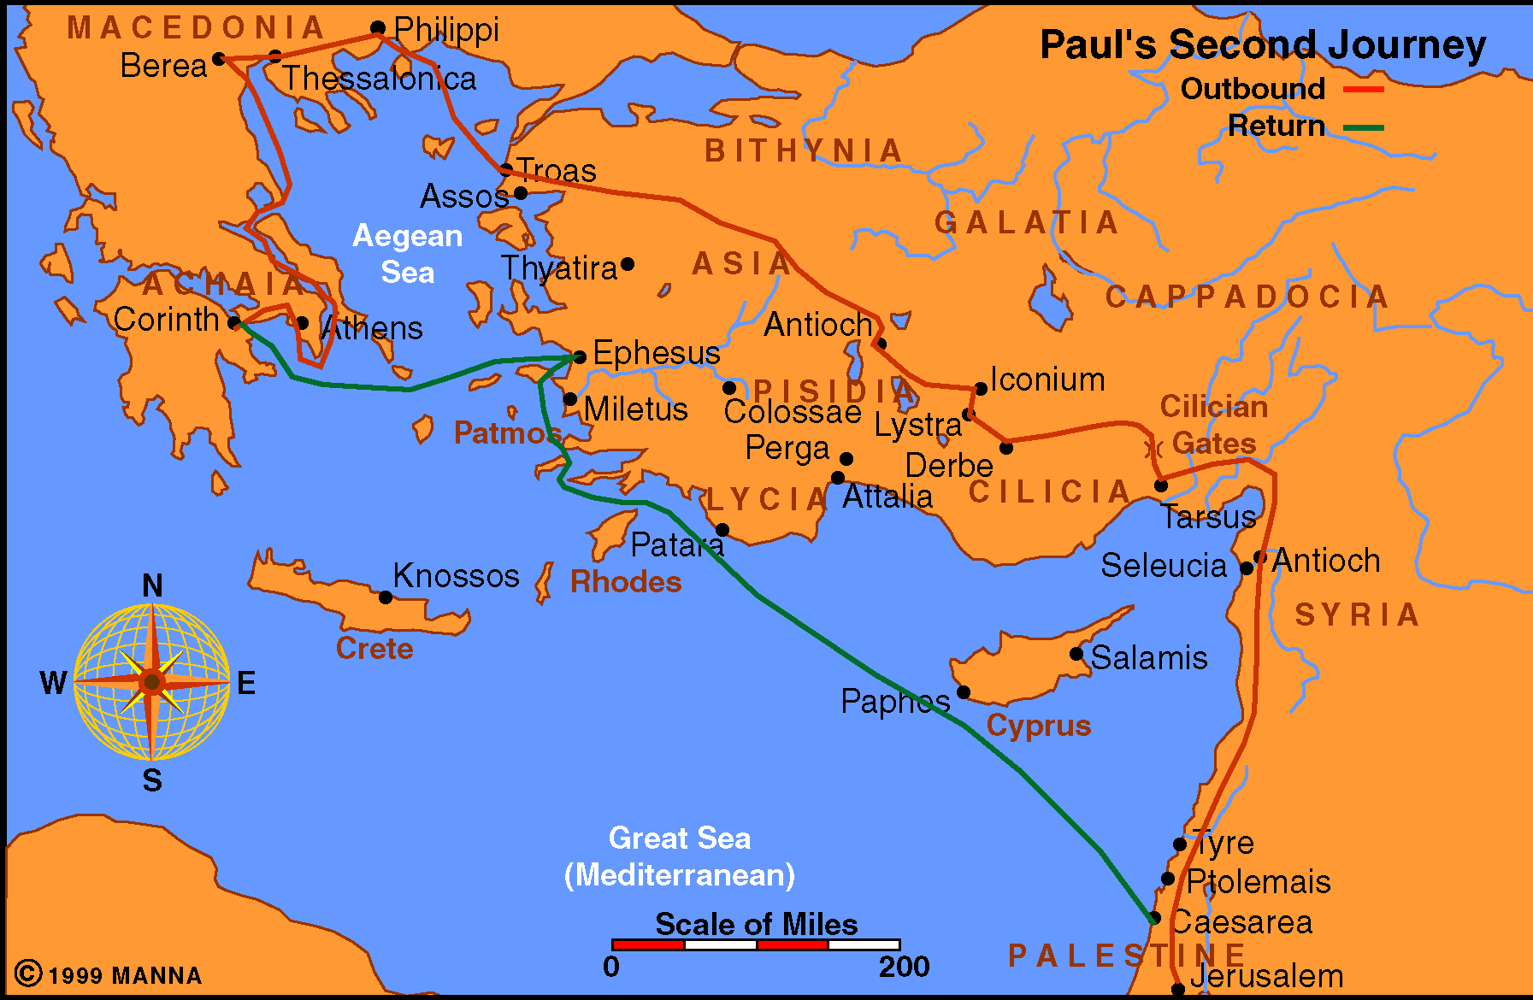
رحلة بولس الثانية
166

Slide 7
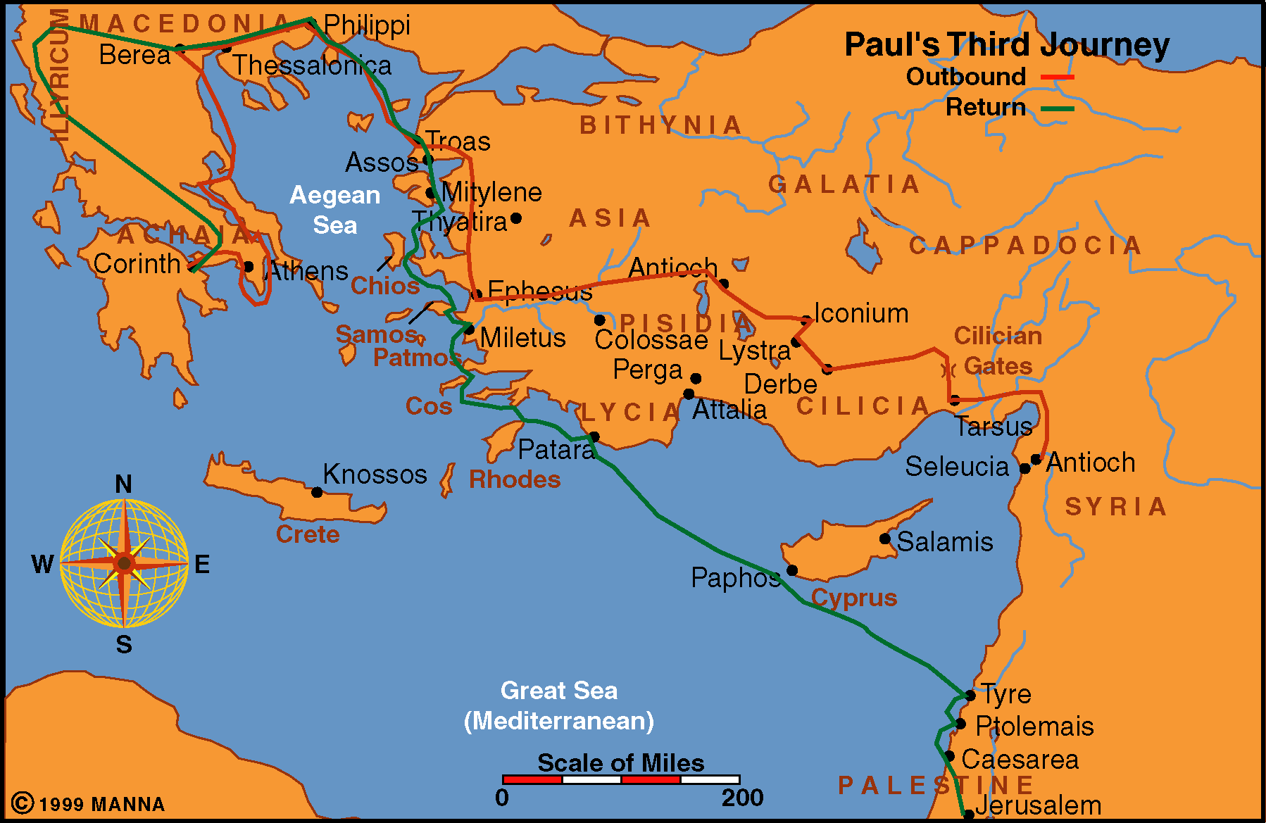
رحلة بولس الثالثة
167

Slide 8
رحلة بولس إلى روما
167

Slide 9
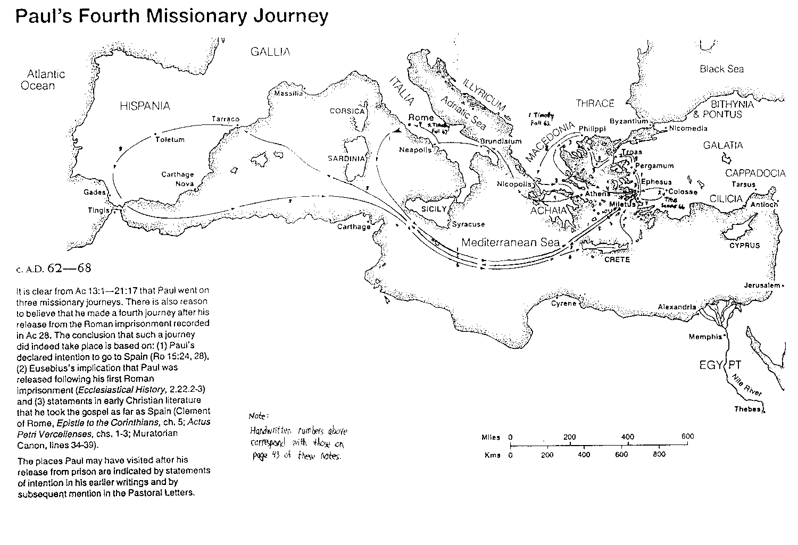
رحلة بولس التبشيرية الرابعة
168

Slide 10
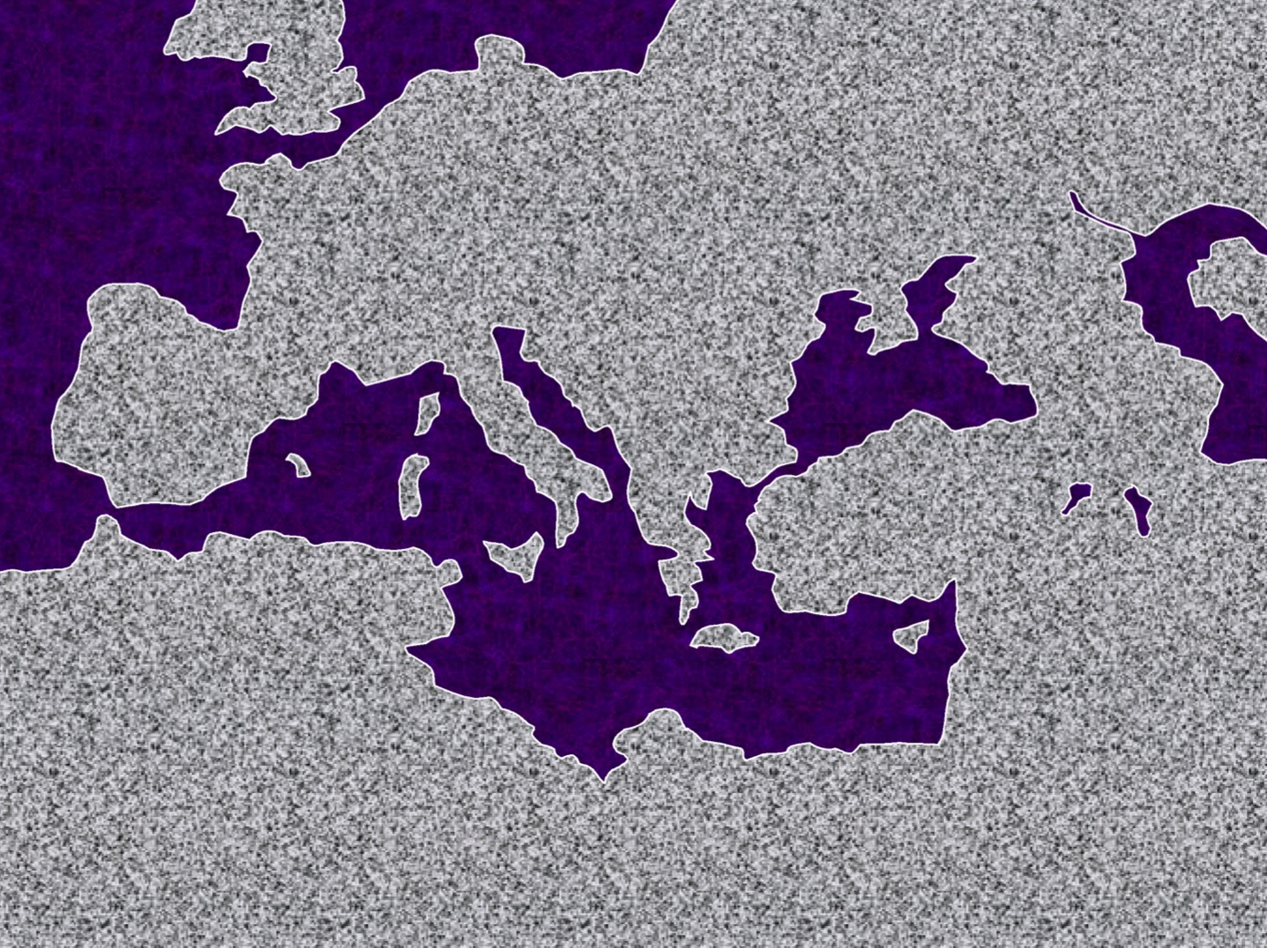

الإمبراطورية الرومانية
المحيط
الأطلسي
أوروبا
روما•
آسيا
•
أفريقيا
إسرائيل
البحر الأبيض
المتوسط
العربية
© 2006 TBBMI
9.65.08.
41
Notes:
،... تقع في مواجهة المنطقة مترامية الأطراف التي كانت الإمبراطورية الرومانية

Slide 11

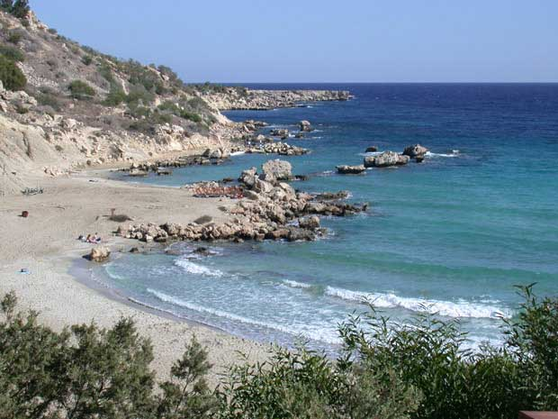
رقم 1- "الصنارة: المختبر"
مساعدة الدراسة رقم 24
رحلات بولس في لمحة...
48 – 49
ب. م
المحيط الأطلسي
أوروبا
أوروبا
روما•
مقدونية
شاطيء قبرص
آسيا
•
•أنطاكية بيسيدية
أثينا
•أفسس
أفريقيا
** أنطاكية السورية
أعمال الرسل 13- 14
البحر الأبيض
المتوسط
* أورشليم
العربية
الأهمية: يُعبدون كالآلهة؛ عمل معجزات؛ رجم بولس؛ أعمال صعبة؛
كنائس مزروعة؛ العودة بنفس المسار
42
14
© 2006 TBBMI
9.65.08.
Notes:
مع أخذ هذه الأفكار بنظر الاعتبار، ومع مساعدة الدراسة رقم 24... دعونا نرافق بولس في لمحة عن رحلاته. أولاً... المواقع الرئيسة للعمل المثير الذي يواجه بولس ومجموعته الصغيرة...
//// هنا أورشليم...
//// أنطاكية السورية...
//// أنطاكية بيسيدية ... (هناك العديد من الأنطاكيين القدامى!)...
//// أفسس..
//// مقدونيا... (تذكر مسقط رأس الإسكندر؟)...
//// أثينا...
//// وعاصمة مدينة زمانه... روما، في مركز الإمبراطورية.
//// إذن... الرحلة رقم 1: سمِها الصنّارة... أو المختبر في مساعدة الدرس رقم 24...
//// يرد عنها شيء من التفاصيل في أعمال 13 و14.
//// ثمة شاطئ قبرصي نموذجي لأولئك، بولس ومجموعته قد انتقلوا عبره.
//// على خريطتك تتبع طريقًا مشابهًا لشكل الصنارة الذي يتحرك من أنطاكية السورية عبر جزيرة قبرص ثم إلى وسط تركيا.
//// أهمية هذه الرحلة: لقد كانت مختبرًا تعليميًا! لم يفعل أحد هذا من قبل. فعلى طول الطريق كانوا يُعبدون كالآلهة... إذ لم يكن الناس قد رأوا شيئًا مثل هذا من قبل. هؤلاء الغرباء كانوا يعملون المعجزات. وبالرغم من هذه الأعمال الصالحة، فقد رُجم بولس وكاد يموت. يجب أن تكون المجموعة قد أدركت بسرعة أن المهمة ستكون عملاً صعبًا جدًا بالفعل. لكن العديد من الكنائس الجديدة قد زرعت على طول الطريق. ما الذي جعلهم يستمرون؟ الإيمان في كل ما رأوه واختبروه في تطور روحهم وعقلهم المسيحي. بدأ طريق رحلتهم من أنطاكية السورية – أتبع صنارتك – حتى وسط تركيا اليوم...
//// ... ثم استداروا وعادوا إلى أنطاكية السورية على نفس الطريق، ليقدموا نتائج رحلتهم إلى الكنيسة.
//// طول هذه الرحلة: من المحتمل حوالي سنة ونصف. في النصف الأخير من السنة 40 بعد الميلاد.

Slide 12
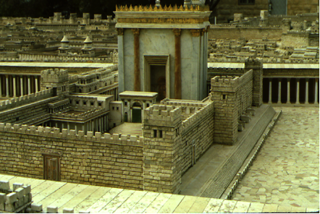
1 (--) 2 "مجمع أورشليم"
أعمال الرسل 15: 1 – هل يجب على الأممي أن يصبح يهوديًا، ويقبل ناموسه وشعائره، قبل أن يصبح مسيحيًا؟
49 ب. م
المحيط
الأطلسي
أوروبا
النعمة
فقط!
آسيا
روما•
مكدونية
أعمال الرسل 15
•أنطاكية بيسيدية
أثينا
•أفسس
أفريقيا
•أنطاكية السورية
البحر الأبيض المتوسط
•أورشليم
1 (--) 2 "مجمع أورشليم"
تم تسوية القضية بشكل دائم:
النعمة، وليس الناموس!
العربية
© 2006 TBBMI
9.65.08.
43
4
Notes:
في الظاهر يبدو أن بولس كان لديه القليل من الوقت للراحة.
//// في خريف سنة 49 ب. م قام برحلة قصيرة خاصة بين الرحلتين الكبيرتين الأولى والثانية... إلى مجمع أورشليم الشهير. كانت هذه رحلة 500 ميل من أنطاكية السورية، جنوبًا إلى مدينة الكنيسة الأم... إلى أورشليم.
//// القضية هنا – قيلت لنا في أعمال الرسل 15 – هي سؤال بسيط:
"هل يجب على الأممي أن يصبح يهوديًا، ويقبل شريعته وشعائره، قبل أن يصبح مسيحيًا؟" لا بد أنه كان جدالاُ محتدًا!
//// أخيرًا تم تسوية القضية بشكل دائم: يصبح الإنسان مسيحيًا من خلال النعمة... وليس بالشريعة. ومع ذلك، إذا كان أتباع الشريعة يجعل المرء مرتاحًا، فلا بأس. أن قبول المسيح ربًا ومخلصًا هي مسألة إيمان وعدول – ذلك هو المطلب الوحيد! النعمة والنعمة فقط!
//// ثم عاد بولس وزملائه شمالاً إلى أنطاكية السورية. إن معتقداتنا الأساسية اليوم عريقة من مجمع أورشليم في أعمال الرسل 15. لاحقًا، قام مصلحو الكنيسة بترسيخ مبادئهم المسيحية هناك – التي يعود تاريخها إلى مجمع أورشليم.

Slide 13
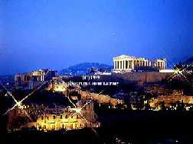
2. "الزخم الأوروبي"
49 – 52
ب. م
المحيط الأطلسي
أوروبا
أثينا القديمة
آسيا
روما
•مكدونية
•أنطاكية بيسيدية
•
•أفسس
أفريقيا
أثينا
أعمال الرسل 15- 18
•أنطاكية السورية
البحر الأبيض المتوسط
2. "الزخم الأوروبي"
•أورشليم
الأهمية: زرع العديد من الكنائس؛ الدعوة إلى مكدونية، في الطريق إلى أثينا، "الإله المجهول"؛ آريوس باغوس؛ إقامة طويلة في كورنثوس.
العربية
©2006 TBBMI
9.65.08.
44
5
© 2006 TBBMI
Notes:
ثم ابتدأ بولس بالتحضير لرحلاته التبشيرية الموسعة.
//// الرحلة رقم 2... الزخم الأوروبي... ذكر بالتفصيل في أعمال الرسل 15 إلى 18.
//// بدأت هذه الرحلة الثانية برًا من أنطاكية السورية... وصولاً إلى اليونان... ثم العودة عن طريق البحر ليقدم تقريره إلى كنيسة أورشليم... ثم العودة إلى بلده أنطاكية السورية.
//// كان هناك زراعة كنائس على طول الطريق... كانوا يجتمعون في المجامع كل سبت... يتكلمون إما باليونانية – شكرًا للإسكندر الأكبر – أو العبرية أو اللاتينية. تحدث بولس بكل هذه اللغات. هو ذا وقت تلك الدعوة الشهيرة "أعبر إلى مكدونية وأعنّا". بعد ذلك أقام طويلاً في مدينة كورنثوس البرية الساحلية، على مبعدة رحلة قصيرة من أثينا.
//// في هذه الرحلة، تباحث مع فلاسفة أثينا في تلّى مارس (آريوس باغوس)، ملاحظًا تمثالهم لـ "الإله المجهول". وألّف عظة حول ذلك!
//// طول هذه الرحلة: تقدر بنحو عامين ونصف العام بين 49 و52 بعد الميلاد.

Slide 14
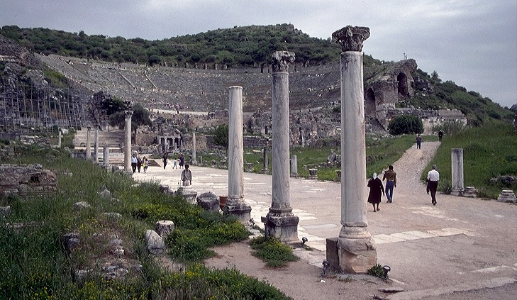
3. "الزخم الأسيوي"
53 – 57
ب. م
المحيط الأطلسي
أوروبا
أفسس القديمة
روما•
•مكدونية
آسيا
•أنطاكية بيسيدية
أعمال الرسل 18- 21
•
•أفسس
أفريقيا
أثينا
•أنطاكية السورية
البحر الأبيض المتوسط
3. "الزخم الآسيوي"
•أورشليم
الأهمية: وقتًا طويلاً في الكنيسة في أفسس؛ إقامة شاب من الموت؛ كُتبت رسائل مهمة؛ أعمال شغب من قبل صنّاع التذكارات الأفسسيين في ملعب المدينة.
العربية
9.65.08.
45
4
© 2006 TBBMI
9.65.08.
Notes:
ثم نأتي إلى زخم بولس الآسيوي... وهذا مسجل في أعمال الرسل 18- 21.
//// مرة أخرى، بدأت هذه الرحلة برًّا من أنطاكية السورية... وتم إعادة زيارة العديد من الكنائس الأولى... وشكّل طريقًا على شكل حدوة حصان حول بحر إيجة، في عودته إلى اليونان، سالكًا هذه الطريق مرة أخرى حول حدوة الحصان، وبقي في ترواس، ثم عاد عن طريق البحر إلى أنطاكية السورية.
//// أمضى بولس وقتًا طويلاً جدًا في معيشته وخدمته الكنيسة في مدينة أفسس. ويذكر لوقا أن بولس أقام شابًا من الموت في أفسس. العديد من الرسائل... ورسائلنا... تمت كتابتها من أفسس.
//// واحدة من أكثر الأحداث إثارة التي تم تسجيلها لنا وقعت أحداثها في ملعب مدينة أفسس عندما واجه صنّاع التذكارات في المدينة... أولئك الذين صنعوا تماثيلاً صغيرة للإلهة ديانا، التي كان معبدها في أفسس أحد عجائب الدنيا السبع في العالم القديم.
//// طول هذه الرحلة: حوالي خمس سنوات بين 53 و57 ب. م.

Slide 15
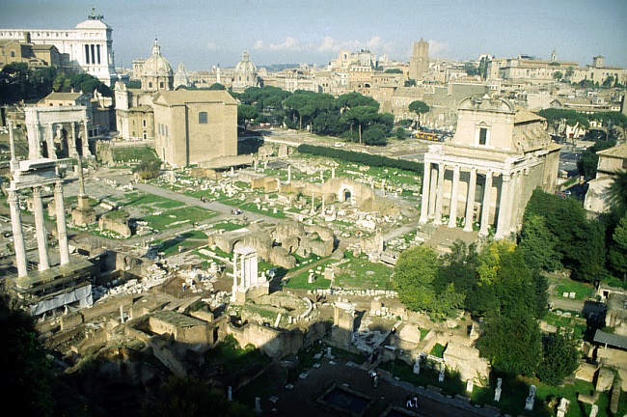
4. "إلى روما و أربح!"
59- 62
ب. م
ATLANTIC OCEAN
أوروبا
روما
•Macedonia
ميدان روما القديم
آسيا
•أنطاكية بيسيدية
•
•أفسس
أفريقيا
أثينا
أعمال الرسل 21- 28
•أنطاكية السورية
البحر الأبيض المتوسط
4. "إلى روما و أربح!"
•أورشليم
العربية
الأهمية: كسجين، أرسل إلى روما؛ التأثير المسيحي في السجن وبيت قيصر؛ رسائل مهمة لاحقة؛ "جاهدت الجهاد الحسن، حفظت الإيمان!"
9.65.08.
46
3
© 2006 TBBMI
9.65.08.
Notes:
أخيرًا... الرحلة رقم 4... أعمال الرسل 21- 28... "إلى روما وأربح" ... تصف رحلة بولس الأخيرة: تذكّر، أن بولس كتب ذات مرّة أن المسيح له هو الحياة... وأن يموت فسيكون ذلك ربحًا عظيمًا له إلى الأبد!
//// في هذه الرحلة، غادر سجنًا رومانيًا في قيصريّة – على الساحل الإسرائيلي – على متن سفينة رومانية لنقل الحبوب، ثم عن طريق البحر إلى إيطاليا مع توقفات متكررة على طول الطريق، نزولاً في بلدة صغيرة قرب مدينة نابولي الحالية، وأخيرًا، سافر على الأقدام مع أصدقائه إلى سجنه في روما.
//// كسجين من روما أرسِل إلى هناك للمحاكمة. ولكن حتى في روما، عندما كان في منزل مستأجر (أعمال 28: 30)، حملت روحه الحماسية للتبشير الإنجيل في ذلك المنزل ومنه إلى بيت قيصر. في السجن كتب أربع رسائل مهمة. ويعتقد بعض علماء الكتاب المقدس أنه قام برحلة إضافية إلى اسبانيا، لكن هذا غير مؤكد. في روما، وبعد ست سنوات أثناء سجنه الثاني، قدم ترنيمة للحياة الرائعة التي عاشها: "قد جاهدت الجهاد الحسن أكملتُ السعّي حفظتُ الإيمان!" (2 تي 4: 7).
//// طول الرحلة والإقامة في روما حتى وفاته... حوالي أربع سنوات... 59 إلى 62 ب. م.
//// المساعدة الدراسية رقم 36 تعطي نظرة نهائية عن جميع رحلات بولس مع تواريخها التقريبية حسب بعض المعارف الرصينة.

Slide 16


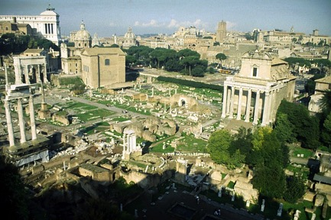
مساعدة الدراسة رقم 36
في لمحة سريعة: رحلات بولس التبشيرية
المحيط
الأطلسي
رقم 1- "الصنارة: المختبر"
أوروبا
(21 كتاب)‏
1 (--) 2 "مجمع أورشليم"
قضايا
الكنيسة
آسيا
2. "الزخم الأوروبي"
أفريقيا
الرسائل
3. "الزخم الآسيوي"
العربية
4. "إلى روما و أربح!"
9.65.08.
47
7
Notes:
حسنًا... لتلخيص هذا السجل الرائع لخدمة الإرساليات... هذه لمحات عن رحلات بولس التبشيرية...
//// الرحلة الأولى... الصنارة... المختبر... والتعرف عن المهمة التي دارت حولها...
//// ثم، في غضون ذلك، مجمع أورشليم الشهير... قضية النعمة... في صميم اللاهوت المسيحي... لم نعد نعيش في ظل الناموس...
//// الرحلة الثانية... الزخم الأوروبي... مع إقامة طويلة في كورنثوس، بالقرب من أثينا...
//// الرحلة الثالثة... الزخم الآسيوي... هذه المرّة، كان مقرها لفترة طويلة في مدينة أفسس، في تركيا اليوم...
//// وأخيرًا... الرحلة الرابعة والأخيرة... إلى روما وأربح... وفترة سجن طويلة... نتج عنها بعض رسائله المهمة.
//// الآن... مع تحديد منطقة جغرافية... لانتشار كنيسة ناشئة في أنحاء البحر الأبيض المتوسط... حان الوقت للتعمق في الرسائل نفسها.
نأتي الآن إلى كنوز العهد الجديد العظيمة من البصيرة والتعاليم الروحية المعروفة باسم...
//// ... الرسائل... أو خطابات التوجيه إلى الكنيسة الأولى. أعطت هذه الكتابات الفريدة للعالم دروسًا لا شبيه لها عن أعمق معاني الإيمان المسيحي والمتغيرات اللانهائية لعيش الحياة في الروح.

Slide 17
(21 كتاب)‏
قضايا
الكنيسة
الرسائل:
رسائل من بولس
تواريخ الكتابة:
الخمسينات – التسعينات ب. م
الرسائل
فيما يتعلق بالقضايا غير المستكشفة والتي تتطلب تعليمات جديدة وحاسمة في قيادة تلك المنظمة الجديدة (الكنيسة)
الإكليزيا
الكنيسة
معظم الرسائل من بولس
وبعضها من "الآخرون".
رسائل من
آخرين
Letters from
The Others
48
3
Notes:
لذلك يستمر العهد الجديد في تجميع مجموعة من الأعمال معًا تسمى الرسائل. في الواقع لدينا 21 رسالة شخصية تمامًا...
//// ... عمومًا، فيما يتعلق بالقضايا غير المستكشفة والتي تتطلب تعليمات جديدة وحاسمة في قيادة تلك المنظمة الجديدة، (الكنيسة ECCLESIA)، التي سميت (الكنيسة CHURCH).
//// هناك مجموعتان كبيرتان من هذه الرسائل. رسائل بولس الرسول... ورسائل من "الآخرون"، تسمى أحيانًا الرسائل العامة.
//// كتبت تلك الرسائل على مدى خمسة عقود من الخمسينات إلى التسعينات ب. م.

Slide 18

انتشار الكنيسة
الأولى
مواقع تمثيلية فقط
9.65.08.
©2006 TBBMI
49
Notes:
]على خريطة البحر الأبيض المتوسط: إدراج تلقائي لـ 31 نقطة تشير إلى الكنائس المزروعة حديثًا - للتوضيح فقط.[
كوسيلة للتواصل على نطاق واسع، تم كتابة هذه الرسائل المعممة إلى الكنائس الجديدة عبر حوض البحر الأبيض المتوسط – من فلسطين إلى إيطاليا، واليونان، وتركيا، وكريت اليوم. تعاملت – آنذاك والآن – مع جميع الأمور التي يمكن تخيلها للحياة والعيش بين أعضاء الكنائس العديدة التي ظهرت في جميع أنحاء تلك المنطقة.

Slide 19

روما
أفسس
مكدونية
كولوسي
فليمون
2 كورنثوس
فيليبي
1 تيموثاوس..
أفسس
العبرانيين؟
1 بطرس
كورنثوس
2 بطرس
1 كورنثوس
أنطاكية
السورية
رومية
2 تيموثاوس..
1 تس
تيطس
2 تس..
1 يوحنا
2 يوحنا
غلاطية..
أين
كتبت؟
3 يوحنا..
أورشليم
يعقوب
يهوذا..
9.65.08.
27
©2006 TBBMI
67
Notes:
الآن... سؤال أخير عن الرسائل... أين كتبت؟
نحن نعلم ستة مواقع نشأت منها حول البحر الأبيض المتوسط...
//// أورشليم
//// أنطاكية السورية
//// أفسس
//// كورنثوس
//// منطقة مقدونيا
//// وروما القديمة. ثم، بدءا من أورشليم، مهد الكنيسة الأم للمسيحية الناشئة. وليس بالضرورة في ترتيب كتابتها.
//// رسالة يعقوب
//// ويهوذا
ثم شمالاً إلى أنطاكية السورية... حيث أقام بولس سنوات عديدة...
//// رسالته إلى أهل غلاطية.
ثم من أفسس
//// كورنثوس الأولى
//// تيطس
//// يوحنا الأولى
//// يوحنا الثانية.. و
//// يوحنا الثالثة
وإلى الشرق من كورنثوس، ليس بعيدًا عن أثينا... كتب بولس
//// الرسالة العظيمة إلى أهل رومية
//// تسالونيكي الأولى... و
//// تسالونيكي الثانية
شمالاً، في مكان ما في منطقة مقدونيا...
//// كتب كورنثوس الثانية
//// ورسالة بولس الأولى إلى تيموثاوس
وكانت روما موقعًا للعديد من الرسائل... مثل
//// الرسالة إلى أهل أفسس
//// وإلى أهل كولوسي
//// والرسالة القصيرة إلى فليمون
//// وأهل فيليبي.
وأيضًا من روما...
//// رسالتا بطرس الأولى
//// والثانية و
//// وتيموثاوس الثانية.
وآخر رسالة في هذه المجموعة...
//// العبرانيين... وقد يكون مصدرها إما جزيرة كريت أو من روما – وبسبب الأدلة الموجودة في الكتابات لسنا متأكدين.

Slide 20
روما
أفسس
مكدونية
كولوسي
فليمون
2 كورنثوس
فيليبي
1 تيموثاوس..
أفسس
العبرانيين؟
1 بطرس
كورنثوس
2 بطرس
أنطاكية
السورية
رومية
1 كورنثوس
2 تيموثاوس..
1 تس
تيطس
2 تس..
1 يوحنا
2 يوحنا
غلاطية..
الرسائل
المعممة...
البقاء على اتصال!
3 يوحنا..
أورشليم
يعقوب
يهوذا..
9.65.08.
©2006 TBBMI
68
Notes:
الآن... إذا توقفنا مرة أخرى عند هذا الشكل التمثيلي الذي يصور الكنائس البعيدة.. وعلى نطاق واسع... يمكننا تقدير أهمية بولس والآخرين للبقاء على اتصال مع المنظمات الجديدة قليلة الخبرة في أنحاء حوض البحر الأبيض المتوسط. بدون هذه "الرسائل المعممة" فمن المشكوك فيه أن الكنيسة كانت ستنجو. ولن يكون لدينا تعليمات حاسمة لتنفيذ مأمورية ربنا في زمننا.

Slide 21
Black

Slide 22


الرابط للعرض التقديميِّ "جغرافيا الكتاب المقدَّس" متاحٌ على الموقع الإلكترونيّ:
BibleStudyDownloads.org
أحصل على هذا العرض التقديمي مجَّانًا
Notes:
BG Bible Geography in Arabic
______________
Common-13

